Slide 1
JavaScript 簡介-第二講
Introduction to JavaScript-Part 2

Slide 2
大綱
函式 Function
物件 Object
Browser Object Model (BOM)
Document Object Model (DOM)
事件處理 Event Handling

Slide 3
函式 Function
函式的用途
可重複使用
程式碼變精簡。
提高程式碼的可讀性
提高程式碼的邏輯和正確性
容易偵錯、修改與維護

Slide 4
使用者自訂函式
function function_name([argumentlist])
{
statements;
[return;|return value;]
[statements;]
}

Slide 5
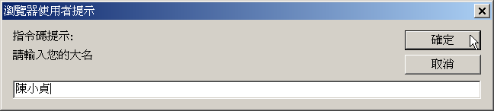
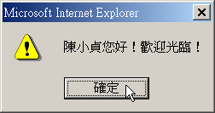
<html>
<head>
<title>自訂函式範例</title>
<script>
function greeting(){
var username = prompt("請輸入您的大名", "");
alert(username + "您好！歡迎光臨！");
}
greeting();
</script>
</head>
<body>
</body>
</html>

Slide 6
對話方塊
alert("警示訊息");
無回傳值
var answer = confirm("確認訊息");
true - the user clicked "OK"
false - otherwise
var answer = prompt("提示訊息","預設值");
A String. If the user clicks "OK", the input value is returned.
null OR 'null' If the user clicks "cancel"

Slide 7
<html>
<head>
<title>自訂函式範例</title>
<script>
function greeting() {
var username = prompt("請輸入您的大名", "");
alert(username + "您好！歡迎光臨！");
}
</script>
</head>
<body>
<h1>
<a href="javascript:greeting()">點這裡...</a>
</h1>
</body>
</html>
Greeting2.html
在超連結裡面觸發 JavaScript Function

Slide 8
函式的參數
<!doctype html>
<html>
<head>
<title>溫度轉換</title>
<script>
function f2c(degF) {
document.getElementById("degC").value = (degF.value - 32) * 5 / 9;
}
function c2f(degC) {
document.getElementById("degF").value = degC.value * 9 / 5 + 32;
}
</script>
</head>
<body>
<h1>溫度換算</h1>
<hr>
攝氏溫度：<input type="number" id="degC" value="100" onchange="c2f(this)"><br />
華氏溫度：<input type="number" id="degF" value="212" onchange="f2c(this)">
</body>
</html>
TempConv.html
參數宣告不加 var

Slide 9
函式的傳回值
<!doctype html>
<html>
<head>
<title>Fibonacci</title>
<script>
function fib(n) {
if (n < 2) return n;
return fib(n - 1) + fib(n - 2);
}
function calc(nitem) {
var fn = fib(nitem.value);
document.getElementById("fn").innerText = fn;
}
</script>
</head>
<body>
<h1>費氏數列</h1>
<hr>
費氏數列第
<input type="number" onchange="calc(this)" value="1" min="1" step="1"
style="width:50px;text-align:center;">
項 = <span id="fn">1</span>
</body>
</html>
Fibonacci.html
return 不 return 都 OK

Slide 10
練習1：計算費氏數列第n項
輸入：正整數 n
輸出：費氏數列第 n 項
提示：
英文稱為 Fibonacci Sequence
定義為
通常以遞迴解
不用遞迴其實更快

Slide 11
區域變數 V.S. 全域變數
變數的有效範圍（Scope）
區域變數只存在於 function(){ } 內
全域變數都掛在 window 物件下
宣告在最外層（任何一對 { } 之外）的皆為全域變數
不宣告就使用的變數，為全域變數
全域變數的有效範圍及於內層的{ }之中，區域變數的有效範圍限制於{ } 之內

Slide 12
區域變數只存在於 function(){ } 內
Only the global object (the window object in browsers) and functions are variable scope boundaries
Other blocks, such as if-then-else statements and while loops, don't provide a variable scope boundary.
Variables declared inside a block other than the function block will be accessible outside that block

Slide 13
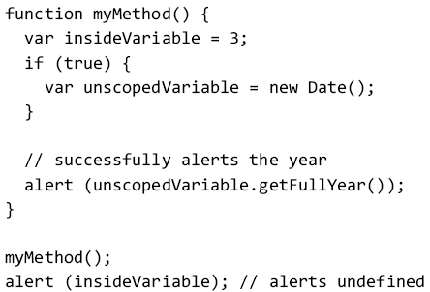
Function-Level Variable Scope
區域變數，外面看不到

Slide 14
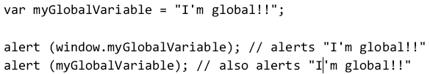
Globally Scoped Variables
The global window is the root of the DOM and is accessed through the window keyword
window 是最外層容器物件，所有的全域變數都是 window 的屬性

Slide 15
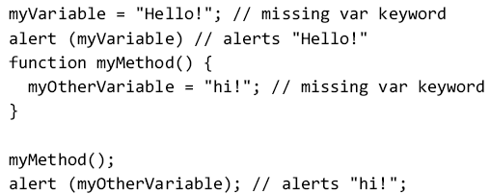
Undeclared Variables are Global
不宣告就使用的變數自動宣告成全域變數

Slide 16
傳值 vs 傳參
傳值 Call by VALUE
傳遞基本資料型別
Number
String
Boolean
傳參 Call by REFERENCE
所有的物件

Slide 17
JavaScript 內建函式
isFinite() 判斷參數是否為有限值
isNaN() 判斷參數是否為 NaN (Not a Number)
Number() 用來將參數轉換為數字
parseInt() 用來將參數轉換為整數
parseFloat() 用來將參數轉換為浮點數

Slide 18
字串轉數字
Convert.html
Number() 在輸入有誤時一律回傳 NaN
alert(Number("10.5") + Number("8"));//傳回數字18.5
alert(Number("abc")); //傳回NaN
alert(parseInt(10.5)); //傳回10
alert(parseInt("10.5")); //傳回10
alert(parseInt("-7.56")); //傳回-7
alert(parseFloat(10.5)); //傳回10.5
alert(parseFloat("10.5")); //傳回10.5
alert(parseFloat("-7.56")); //傳回-7.56
alert(parseInt("123abc")); //傳回123
alert(parseInt("123ab", 16)); //傳回74667
alert(parseInt("123ab", 8)); //傳回83
alert(parseInt("123ab", 2)); //傳回1
parse???() do best effort
盡可能解析數字直到不能解為止

Slide 19
練習1：取絕對值
ParseFloat.html
撰寫一個可以計算絕對值的函式
輸入：數字
輸出：該數字的絕對值
提示：
以 prompt 取得輸入
以 parseFloat 將字串轉換成數字

Slide 20
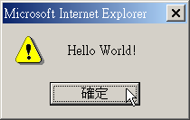
JavaScript 內建函式
eval() 將字串當成 JavaScript 程式碼執行
例如：eval("alert('Hello World!');");

Slide 21
函式庫
將常用的使用者自訂函式存成 .js 檔案，需要時以下列敘述引入使用
<srcipt src="MyLibrary.js" type="text/JavaScript"></script>

Slide 22
練習2：判斷質數
IsPrime.html
撰寫一個可以判斷輸入是否質數的函式
輸入：大於1的自然數
輸出：是否質數
提示：
質數是除了1和自己之外，無法被其他自然數整除
最小的質數是2
質數又稱為素數，英文稱為 Prime Number

Slide 23
練習3：列出範圍內的質數
ListPrime.html
輸入：起訖範圍兩個數字
輸出：位於起訖範圍內的質數，包括起訖兩個數字

Slide 24
陣列 Array
兩種寫法效果相同：
Array.push() 從末端插入元件，回傳新長度。
Array.join(separator) 將陣列合併成字串
Array.sort() 排序
Array.from() 將字串或輸入參數組成陣列
Notes:
https://developer.mozilla.org/zh-TW/docs/Web/JavaScript/Reference/Global_Objects/Array/push

Slide 25
字串 String
屬性：
length 字串長度
運算：
+ 連接
方法：
split(separator, limit) 以分隔字元切割字串
trim() 去除頭尾空白
截取子字串： substr(start, length), substring(begin, end)

Slide 26
JavaScript 內建函式
encodeURI() 將英文字母、數字及 ! # $ & ' ( ) * + , - . / : ; = ? @ _ ~ 之外的字元加以編碼
例如 encodeURI("Hello 123!") 傳回 Hello%20123!
decodeURI() 將 encodeURI() 編碼過的資料解碼
例如 decodeURI("Hello%20123!") 傳回 Hello 123!

Slide 27
JavaScript 內建函式
encodeURIComponent() 將英文字母、數字及 ! ' ( ) * - . _ ~ 之外的字元加以編碼
例如 encodeURI("http://") 傳回 http:// encodeURIComponent("http://") 傳回 http%3A%2F%2F。
decodeURIComponent() 將encodeURIComponent() 編碼過的資料解碼

Slide 28
練習4：URL Request 分解
urldecode.html
輸入：URL Request
輸出：分解後的 URL
例如：
輸入： http://www.xyz.com/ig#s1?p1=1&p2=x
輸出：
URL：http://www.xyz.com/ig#s1
參數1名稱：p1，參數1值：1
參數2名稱：p2，參數2值：x
提示：
decodeURI(), decodeURIComponent()
String.split() 以分隔字元切割字串
urlencode.html

Slide 29
練習4：URL Request 分解
測試資料：
http://www.usc.edu.tw?ClassNO=P54&RoomNO=N501
http://www.xyz.com.uu/%E7%94%A2%E5%93%81/%E7%9B%AE%E9%8C%84?%E9%A1%9E%E5%88%A5=%E9%87%91%E5%B1%AC&%E4%BB%A3%E7%A2%BC=36
http://www.abc.com/%E7%94%A2%E5%93%81#%E7%9B%AE%E9%8C%84?keyA=100&keyB=English&keyC=~!%40%23%24%25%5E%26*()_%2B-%3D%7B%7D'%22%3A%3B%3F%2F%3C%3E%2C.%7C%5C%5B%5D&keyD=%E4%B8%AD%E6%96%87&%E5%8F%83%E6%95%B8E=%E8%A8%B1%E8%93%8B%E5%8A%9F

Slide 30
練習4：URL Request 分解
①
答案：
②
③

Slide 31
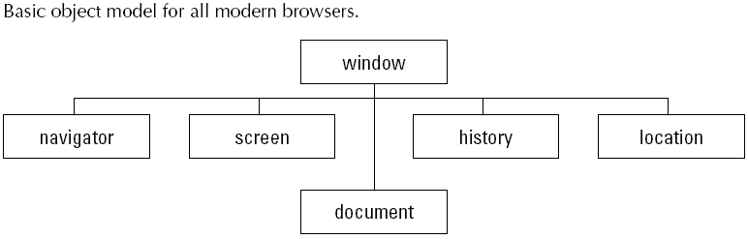
Browser Object Model (BOM)
瀏覽器物件模型
瀏覽器上的物件
獨立於網頁內容之外
視窗
瀏覽器
螢幕
歷史
位置
文件

Slide 32
BOM
window 物件:
代表瀏覽器視窗
若使用頁框（frame）則每一個頁框都有一個 window物件
navigator 物件:
唯讀
主要用於判斷瀏覽器的種類和版本

Slide 33
BOM
screen 物件:
唯讀
關於實體環境
螢幕的寬度與高度
history 物件:
瀏覽的過程
主要用於控制『下一頁』、『上一頁』

Slide 34
BOM
location 物件:
主要用途：載入新的網頁
document 物件:
代表HTML文件
包含HTML文件內的每一個標籤物件
不包括 html、head、body 等物件

Slide 35
window 物件
如何存取 window 的屬性＆方法
window.propertyName
window.methodName([parameters])
self.propertyName
self.methodName([parameters])
propertyName
methodName([parameters])

Slide 36
產生新的 window
window.open(URL,name,specs,replace) 打開新的視窗，載入新的網頁
參數
URL 指定載入的網址
name目標視窗的名稱，類似target
specs 限制參數（包括寬度、高度和 chrome contingent）
replace取代目前視窗? true/false
chrome : 包含 scrollbars、toolbars、status bar、menu bar 的區域

Slide 37
產生新的 window： name目標視窗的名稱
_blank - URL is loaded into a new window. This is default
_parent - URL is loaded into the parent frame
_self - URL replaces the current page
_top - URL replaces any framesets that may be loaded
name - The name of the window

Slide 38
產生新的 window：specs 限制參數
channelmode=yes|no|1|0 | 以劇場模式（theater mode）顯示？ Default is no. IE only
directories=yes|no|1|0 | 是否顯示目錄按鈕？Default is yes. IE only
fullscreen=yes|no|1|0 | 以全螢幕顯示？Default is no
height=pixels | 視窗的高度，最小 100
left=pixels | 視窗左邊的位置
location=yes|no|1|0 | 是否顯示網址列？Default is yes
menubar=yes|no|1|0 | 是否顯示選單列？Default is yes
resizable=yes|no|1|0 | 視窗可以調整大小？Default is yes
scrollbars=yes|no|1|0 | 是否顯示捲軸？Default is yes
status=yes|no|1|0 | 是否顯示狀態列？Default is yes
titlebar=yes|no|1|0 | 是否顯示標題列？Default is yes
toolbar=yes|no|1|0 | 是否顯示工具列？Default is yes
top=pixels | 視窗頂端位置，IE only
width=pixels | 視窗寬度，最小 100

Slide 39
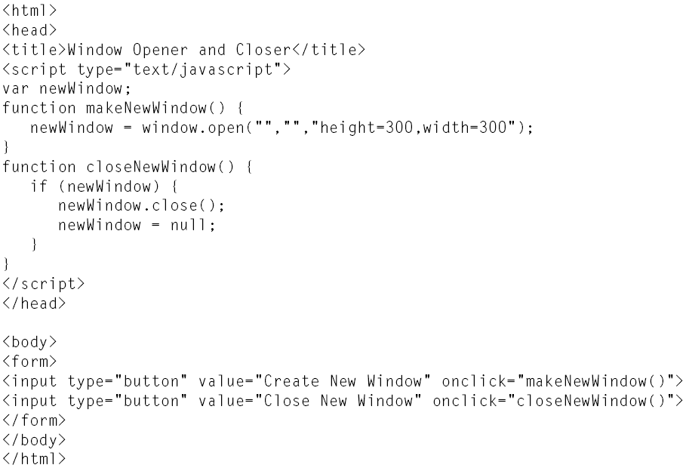
用 window.close() 關閉視窗

Slide 40
window.open() 參數
height=100 視窗高度
width=400 視窗寬度
top=0 視窗左上角y座標
left=0 視窗左上角x座標
toolbar=no 是否顯示工具列，yes為顯示
menubar 選單
scrollbars 捲軸
resizable=no 是否允許改變視窗大小，yes為允許
location=no 是否顯示網址列，yes為顯示
status=no 是否顯示狀態列，yes為顯示
window.open ('page.html', 'targetWindow', 'height=100, width=400, top=0, left=0, toolbar=no, menubar=no, scrollbars=no, resizable=no, location=no, status=no')

Slide 41
location 物件
location.href = "http://www.ywdeng.com";
可以使用相對路徑
在別的 window 中載入網址
newWindow.location.href = "http://www.ywdeng.com";

Slide 42
navigator 物件
navigator.userAgent 瀏覽器
returns a string with numerous details about the browser and operating system
Internet Explorer 7 in Windows XP:
Mozilla/4.0 (compatible; MSIE 7.0; Windows NT 5.1)
Firefox 1.5 on a Macintosh:
Mozilla/5.0 (Macintosh; U; PPC Mac OS X Mach-O; en-US; rv:1.8.0.7) Gecko/20060909 Firefox/1.5.0.7

Slide 43
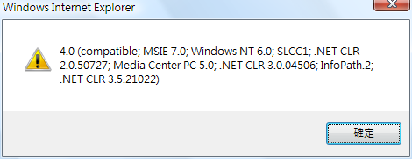
navigator 物件
navigator.appVersion 版本資訊
Firefox 3.0 on Windows Vista
5.0 (Windows; zh-TW)
Internet Explorer 7.0 on Windows Vista

Slide 44
練習6：隨著視窗縮放的圖片
FitImage.html
變更視窗大小
window.resizeTo(800, 600);
視窗大小變更事件
window.onresize
螢幕寬度 & 高度
screen.width, screen.availWidth
screen.height, screen.availHeight
視窗寬度 & 高度
window.outerWidth, window.innerWidth
window.outerHeight, window.innerHeight

Slide 45
Document Object Model (DOM)
What is model 什麼是模型?
Prototype or plan for the organization of objects on a page 網頁內物件的組織架構
由 World Wide Web Consortium (W3C) 定義
HTML 定義文章的內容與架構（章節、標題、圖表）
DOM 專注於物件的組織架構（階層式、樹狀）

Slide 46
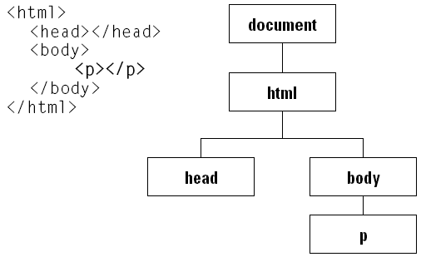
DOM 物件階層

Slide 47
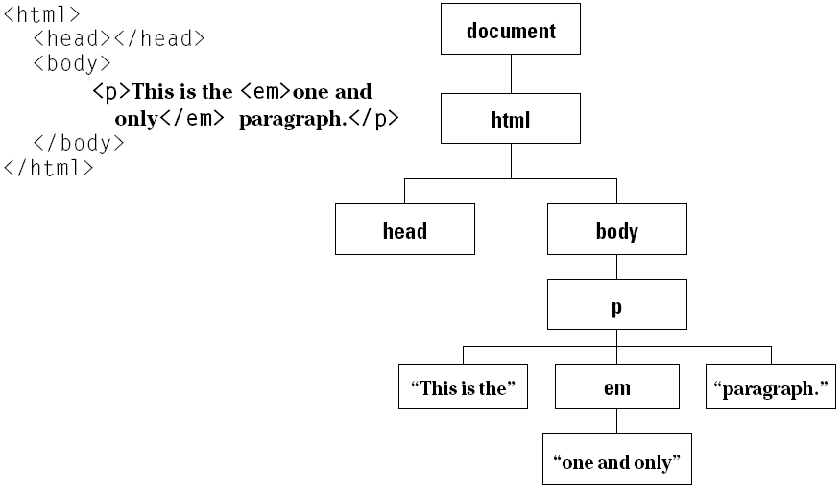
DOM 物件階層
Document Node
Element Node
Parent Node
Child Node
Text Node

Slide 48
DOM 物件命名規則
不可以包含空白字元
不可以使用標點符號，底線（_）除外
必須以字串符號（單引號、雙引號）括住
第一個字元不可以使用阿拉伯數字
名稱必須唯一，不同物件的 id 應該要不同

Slide 49
DOM 存取元件的方法
getElementById() 憑id取得唯一元件
getElementsByName() 憑name取得元件，回傳陣列
getElementsByTagName 憑標籤名稱取得元件，回傳陣列
getElementsByClassName() 憑類別名稱取得元件，回傳陣列
querySelector() 以CSS Selector取得第一個符合條件的元件
querySelectorAll()以CSS Selector取得符合條件的元件，回傳陣列

Slide 50
如何定義物件?
Properties 屬性（資料）
Methods 方法（副程式）
Events (Handlers). 事件＆事件處理常式

Slide 51

Properties 屬性

Slide 52

Methods 方法

Slide 53
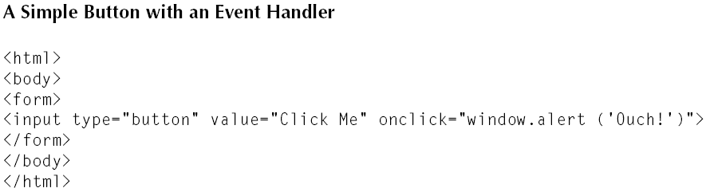
Events 事件

Slide 54
document 物件
document 物件包含實際的網頁內容
document.forms[] 屬性
Array of <form> 表單的陣列
document.forms.length 表單數量
document.forms[0] 存取第一個表單
document.forms["formName"] 依名稱存取表單
document.formName依名稱存取表單

Slide 55
document 物件
document.images[] property
Array of <img> 圖片的陣列

Slide 56
DOM 動態增刪節點
document.createElement() 建立新元素節點（element node）
document.createTextNode() 建立新的文字節點（text node）
elementNode.appendChild(childNode) 將節點掛進 DOM 樹
elementNode.removeChild() 刪除子元件

Slide 57
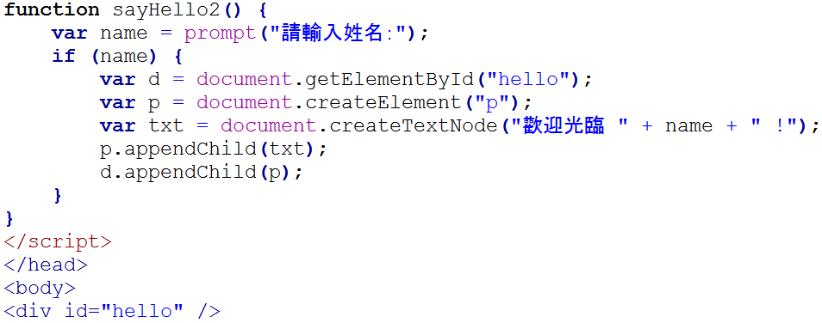
無中生有產生DOM節點
DomSayHello.html

Slide 58
練習5：動態清單項目
DomDynaList.html
以文字方塊輸入清單項目
提供「增加」和「刪除」按鈕

Slide 59
事件處理 Event Handling
window 視窗
form 表單
keyboard 鍵盤
mouse 滑鼠
media 媒體

Slide 60
window 事件
onLoad 載入完成時
onUnload 關閉時
onBeforePrint 列印前
onAfterPrint 列印後
onResize 大小改變時
onPageShow 顯示時
onPageHide 隱藏時
onError 發生錯誤時

Slide 61
form 事件
onFocus 獲得焦點時
onBlur 失去焦點時
onFormInput 使用者輸入時
onChange 資料改變時
onSubmit 表單提交時

Slide 62
keyboard 事件
onKeyDown 鍵被按下時
onKeyUp 鍵彈起時
onKeyPress 使用者按鍵時

Slide 63
mouse 事件
onClick 點擊時
onDblClick 雙擊時
onDrag 拖移時
onDrop 拖移結束時
onDragStart 拖移開始時
onDragEnd 拖移結束時
onDragEnter 拖移進入範圍時
onDragLeave 拖移離開範圍時
onDragOver 拖移經過上方時
onMouseDown 左鍵按下時
onMouseUp 左鍵放開時
onMouseMove 滑鼠移動時
onMouseOut 滑鼠移開時
onMouseOver 滑鼠經過上方時
onMouseWhee 滾輪
onScroll 捲動時

Slide 64
media 事件
onPlay 播放時
onPause 暫停時
onAbort 取消播放
onEnded 播放結束

Slide 65
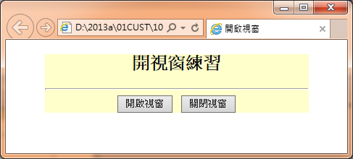
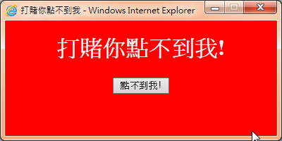
練習6：開啟視窗 & 點不到的按鈕
OpenWin.html
按下『開啟視窗』 以 window.open 打開新的瀏覽器 視窗
按下『關閉視窗』 以 window.close 關閉瀏覽器視窗
RunningButton.html

Slide 66
練習6：開啟視窗 & 點不到的按鈕
設定按鈕的 onMouseOver 事件
以隨機亂數 Math.random() 產生新座標
以 window.moveTo(x, y) 移動視窗到新座標
當使用者點到按鈕時
以 prompt 或 confirm 詢問使用者是否要繼續玩？

Slide 67
以 Timeouts 和 Intervals 延遲動作的執行
Timeouts
延遲一段時間執行
只執行一次
Intervals
以固定的週期持續執行

Slide 68
Timeouts
Creating a timeout is done through the window.setTimeout method
the amount of the delay is in milliseconds（千分之一秒）
Use window.clearTimeout method to un-register timeout
注意！這裡給的是字串！

Slide 69
Intervals
Intervals are identical to timeouts except that the function or string expression is continuously evaluated at the specified interval until the interval is canceled, instead of executing only one time when the delay expires
using a window.setInterval method

Slide 70
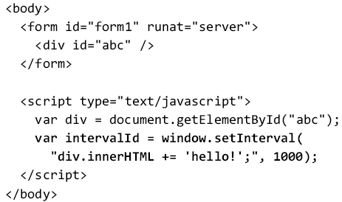
設定 Interval

Slide 71
取消 Interval 設定

Slide 72
範例：電子鐘
在網頁上顯示目前日期時間
每半秒鐘更新一次
先以setTimeout實作一次，然後再以setInterval實作一次
<body onload="showClock()">
d = document.getElementById("clock")
<div id="clock" align="right"></div>
d.innerHTML = …

Slide 73
範例：電子鐘（說明）
日期物件 Date()
getFullYear() 取得『四位西元年』
getMonth() 取得『月』（一月==0）
getDate() 取得『日』（一日==1）
getHours() 取得『小時』
getMinutes() 取得『分』
getSeconds() 取得『秒』

Slide 74
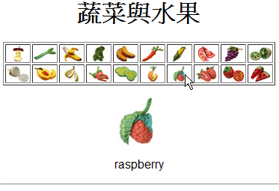
範例：動態顯示
FruitList.html
列出蔬菜水果清單
當鼠標經過清單中某一蔬果的縮圖時，在下方顯示蔬果的全圖與名稱

Slide 75
範例：動態顯示（說明）
鼠標經過縮圖時，顯示全圖與蔬果名稱的基本技巧
總共有 20 項蔬果，一個一個做 <img> 會不會太累？
以陣列和迴圈製作縮圖表
<img src="images/apple.jpg" width="30" onMouseOver="setImage('apple.jpg')" />

Slide 76
範例：自動輪播
接續蔬菜水果清單的練習
5 秒鐘後自動開始輪播
每隔 2 秒隨機選擇一項蔬果顯示全圖與名稱

Slide 77
範例：自動輪播（說明）
增加全域變數
var timer = setTimeout("startAutoPlay()", 5000);
預約 5 秒鐘後開始自動輪播

Slide 78
範例：自動輪播（說明）
隨機亂數，介於0~19
function startAutoPlay() {
var n = Math.random() * imageArray.length;
n = n & 0xFFFFFFFF;
showImage(imageArray[n]);
timer = setTimeout("startAutoPlay()", 2000);
}
預約下一次，2 秒鐘後

Slide 79
範例：自動輪播（說明）
function showImage(imageName) {
document.getElementById("fullImage").src =
IMAGE_BASE + imageName;
document.getElementById("imageName").innerHTML =
extractFruitName(imageName);
}
function setImage(imageName) {
window.clearTimeout(timer);
showImage(imageName);
timer = setTimeout("startAutoPlay()", 5000);
}
使用者動手了，暫停輪播！
預約 5 秒鐘後開始輪播

Slide 80
範例：警報系統 Drag-and-Drop
Alarm.html

Slide 81
範例：井字遊戲
tic-tac-toe.html

